Slide 1

CARNET DE BORD
ValDa (VALorisation DAta)
Hackathon ADEMEC/Ecole nationale des chartes
24-26 septembre 2021

Slide 2
VAL-DA l’équipe VALorisation des DAta
Lucie Rondeau du Noyer
Jean-Philippe Moreux
Jean-Damien Généro
Antoine Sylvestre de Sacy
Aurélien Conraux
Le pad collaboratif :
https://demo.hedgedoc.org/euyefCUxRmOmMaqrG5LZA?both
Le code :
https://github.com/ademec/Valda

Slide 3
VAL-DA : un projet agile et structuré
Découverte
Idéation
Sélection
Formulation
Réalisation
Perspectives
Données biographiques, scientifiques et géographiques
Géolocalisation des travaux de recherches, travail sur les photographies
Lier les données, rendre accessible les informations
3 directions de recherche à intégrer : données, textes, images
Une application FLASK contenant un « data paper » interactif
[à suivre…]

Slide 4
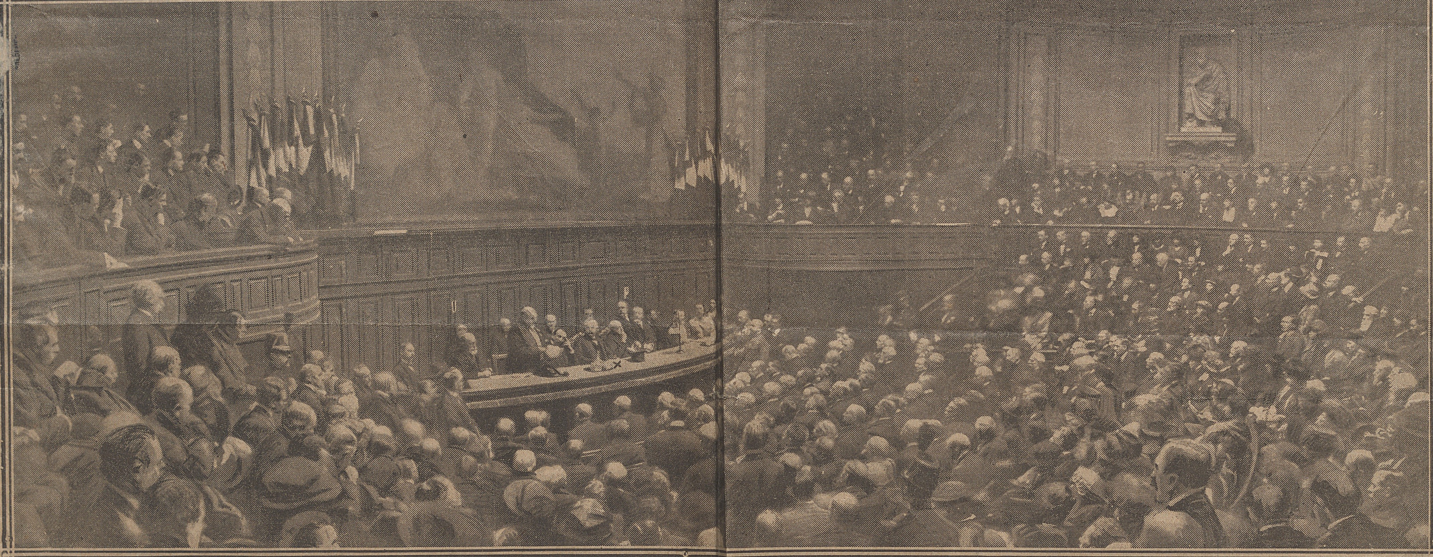
Idéation
Les territoires sont-ils valorisés dans les projets de recherche ?
Les chartistes sont-il tous Parisiens ?
La séance de questions aux données est ouverte !
Sont-ils tous médiévistes ?
Deviennent-ils tous docteurs ?
A quoi ressemble un·e chartiste ?
Comment écrivent-ils ?

Slide 5
NOTRE MISSION : extraire & représenter, de façon simple et attractive, des ensembles de données liées aux chartistes, en lien avec les individus et les ressources scientifiques
Une démarche sociologique
Une valorisation accessible au grand public
L’accès direct aux sources primaires et secondaires
Les lieux
Les mots et les idées
Les hommes et les femmes

Slide 6
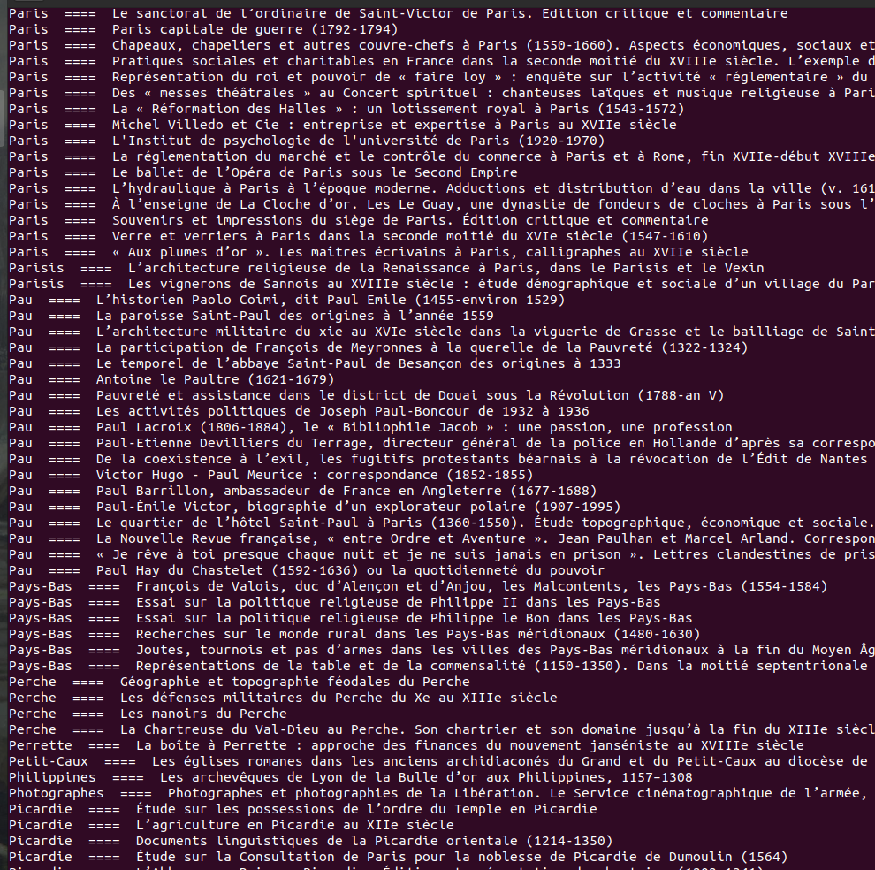
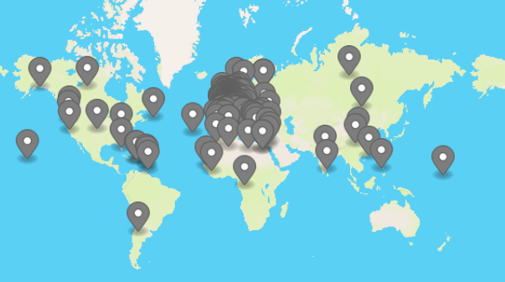
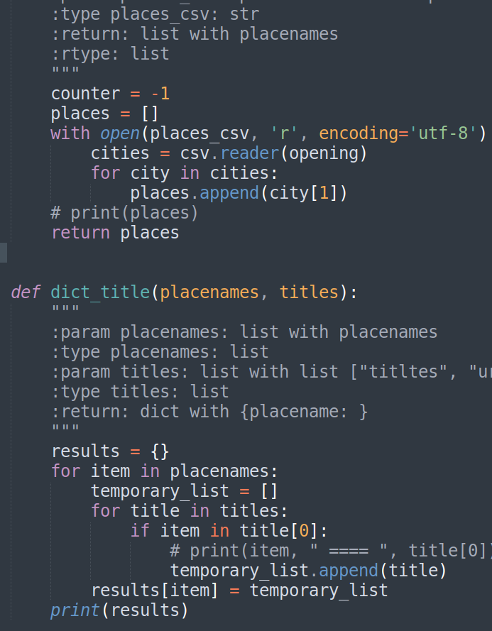
Extraire & représenter les lieux
À partir des titres de thèse
Moyens mis en oeuvre
Résultats
Carte interactive avec filtres
Données de localisations extraites via Spacy
+ nettoyage des données sur Dataïku
Scripts automatisés : récupération des coordonnées avec la librairie geopy

Slide 7
Extraire & représenter les lieux
Perspectives
Étendre aux positions de thèse
Travailler sur la qualité des entités géographiques
Intégrer des référentiels géographiques historiques (Austrasie, « Bourgogne du XVe siècle »…
Gérer des niveaux de visualisation emboités, des clustering de points (ex. DicoTopo)
Ajouter couches de métadonnées
Affiner l’affichage (par date de soutenance, genre…)

Slide 8
Extraire & représenter les mots et les idées
À partir des positions de thèse depuis 1849
Perspectives d’approfondissements
Technologie utilisée : script en langage de programmation « R »
Identification des patterns stylistiques (lemmatisation, étiquetage morphosyntaxique)
Application de règles de transformation (lexicales et syntaxiques)
Temps de traitement : 1h 2’ pour un corpus de 8 336 760 mots
Analyses particulières
Structures impliquant un complément du nom
Énumérations de noms propres
Précision de la date/des dates d’événements
Étendre aux thèses pour un corpus plus représentatif du style des chercheurs
Différentiation de sous-corpus chronologiques, thématiques ou disciplinaires pour affiner des ensembles plus compacts ou différenciés, et leur évolution
Analyse poussée des langages idiosyncratiques au fil du temps : évolution de la langue et des référentiels scientifiques et historiques, apparition et disparition de structures/domaines/concepts

Slide 9
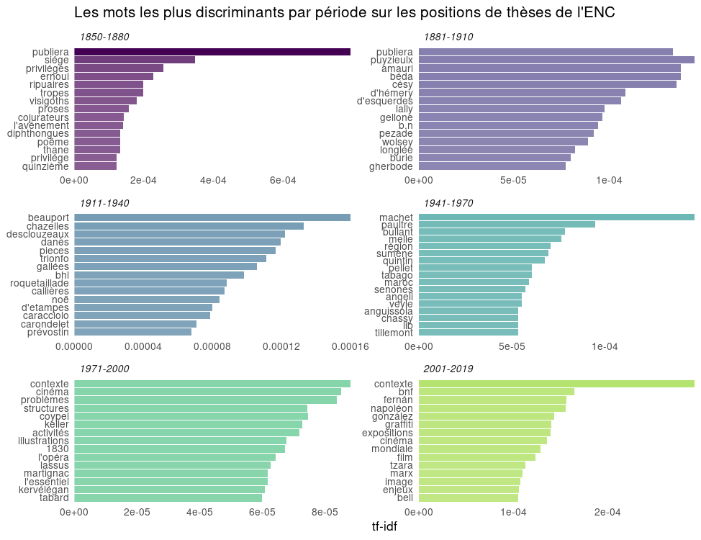

Slide 10
Extraire et représenter les hommes et les femmes
À partir des photos de promotion et du référentiel wikidata
Perspectives d’approfondissements
Technologies utilisées : démonstrateur GallicaPix (BaseX + REST + Xquery + IIIF), modèles de détection d’objets (Yolo v4 et MTCNN), visualisateurs (OpenSeaDragon…).
OCR par API Google Cloud Vision
Analyse quantitatives à partir des détections
Tests d’alignement des éléments identifiés (visages…) aux positions et aux identifiants IdRef et VIAF
Tests de morphing de visages (à poursuivre)
Elargir la base d’images de promotions ou de photos individuelles disponibles
Extension des tests d’association éléments d’images/listes faits manuellement à un corpus plus large (par exemple indexation participative des personnes dans les photos de promotion)

Slide 11
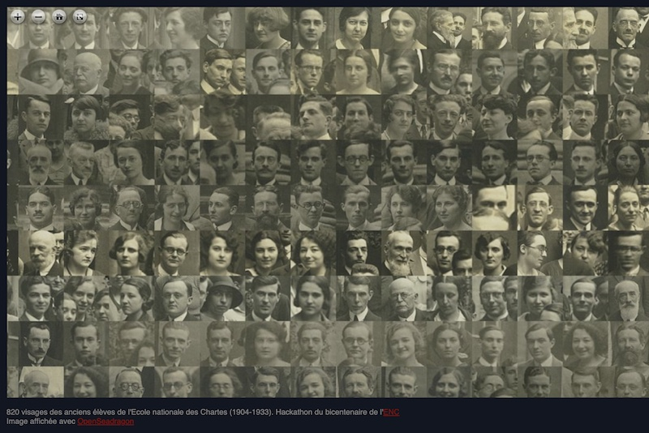
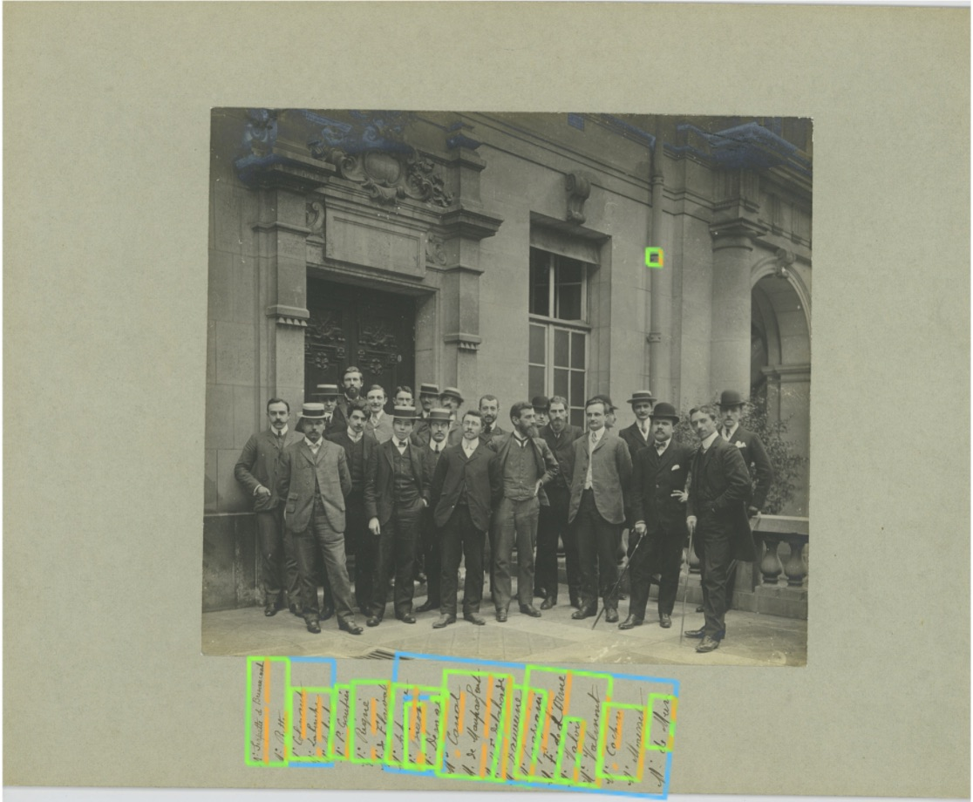
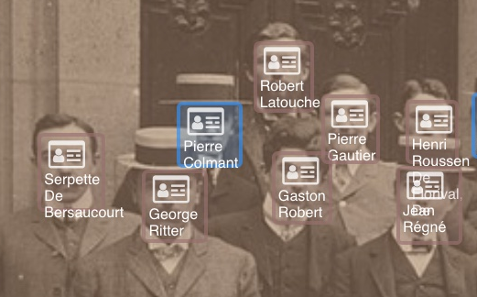
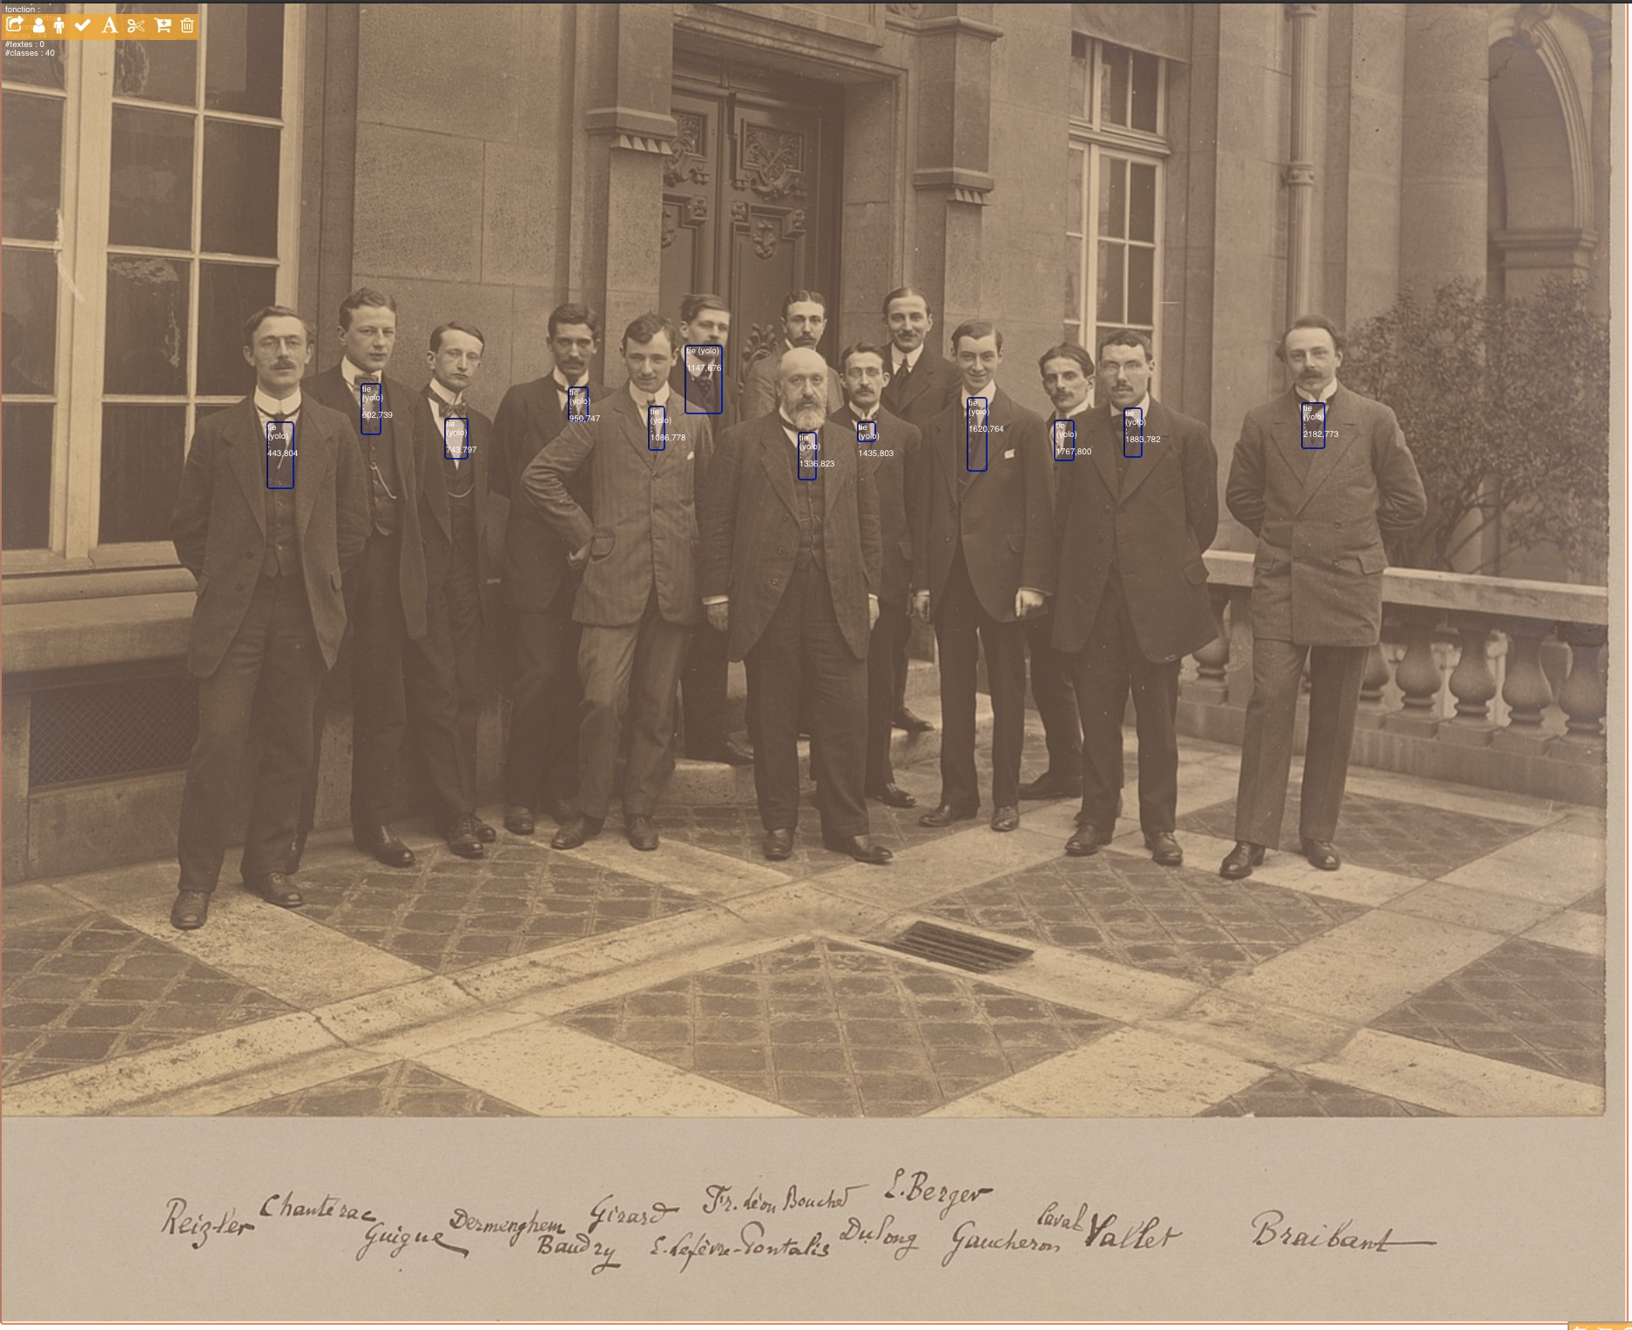
De l’ensemble…
… aux individus
… au détails vestimentaires

Slide 12
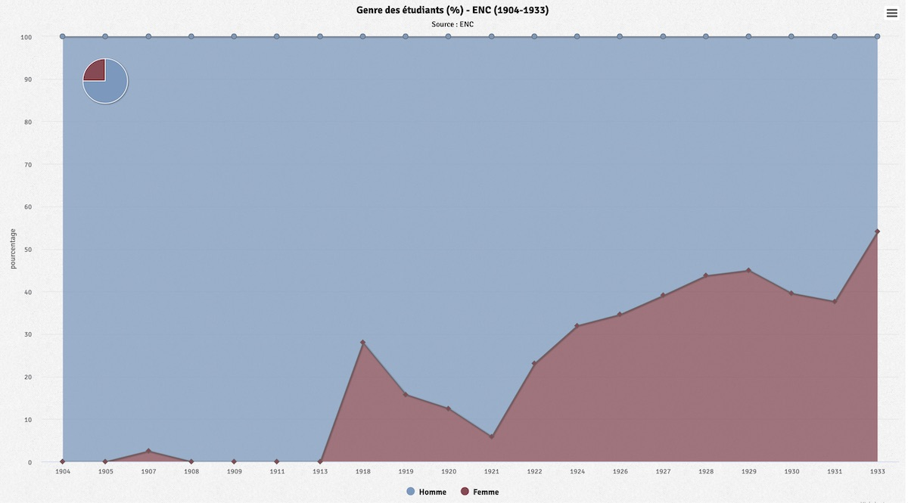
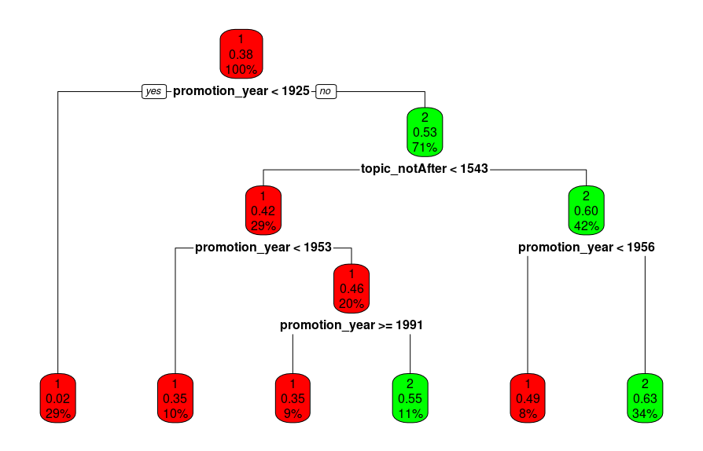
Utilisations dérivées : sociologiques…
… ou ludiques (diapos suivantes)

Slide 13
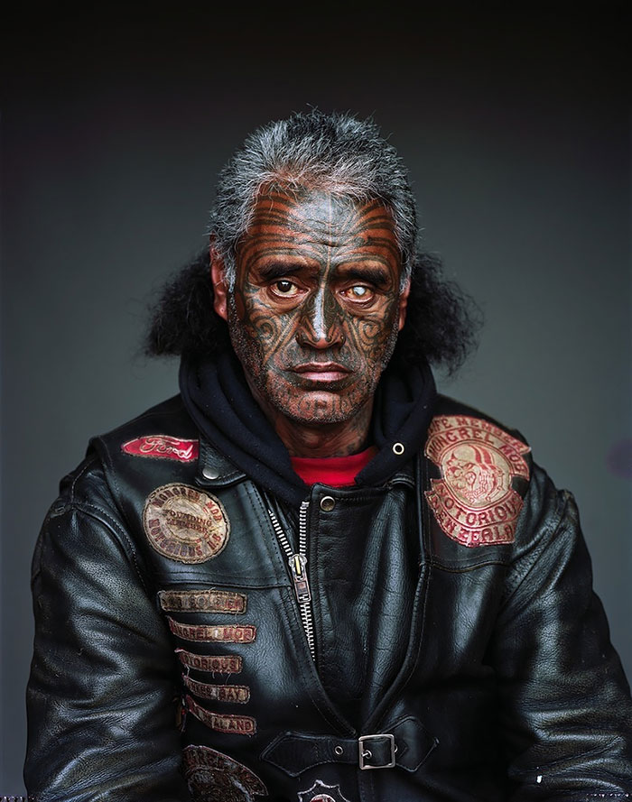
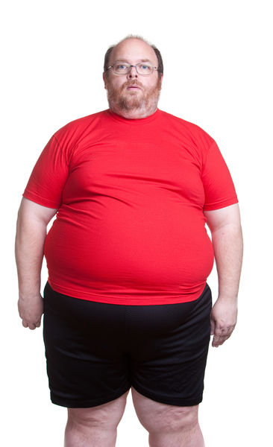
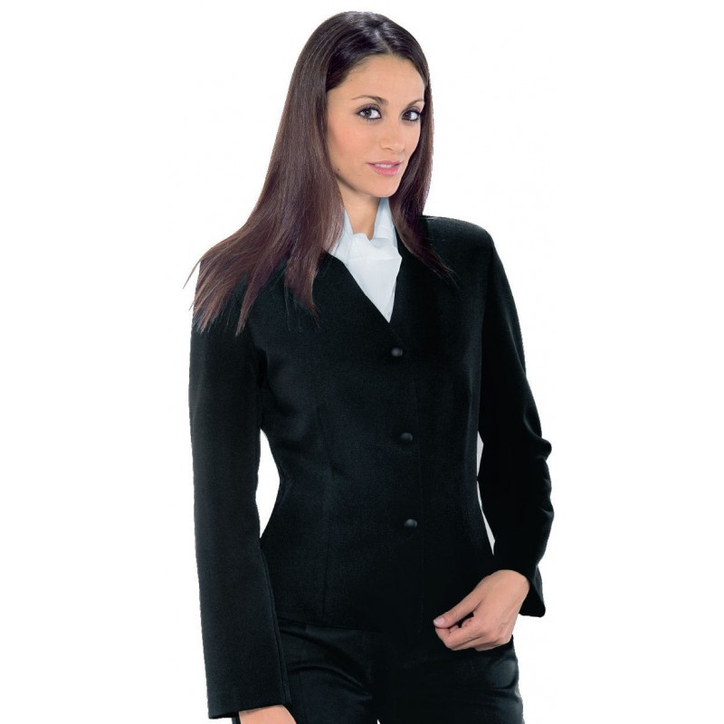
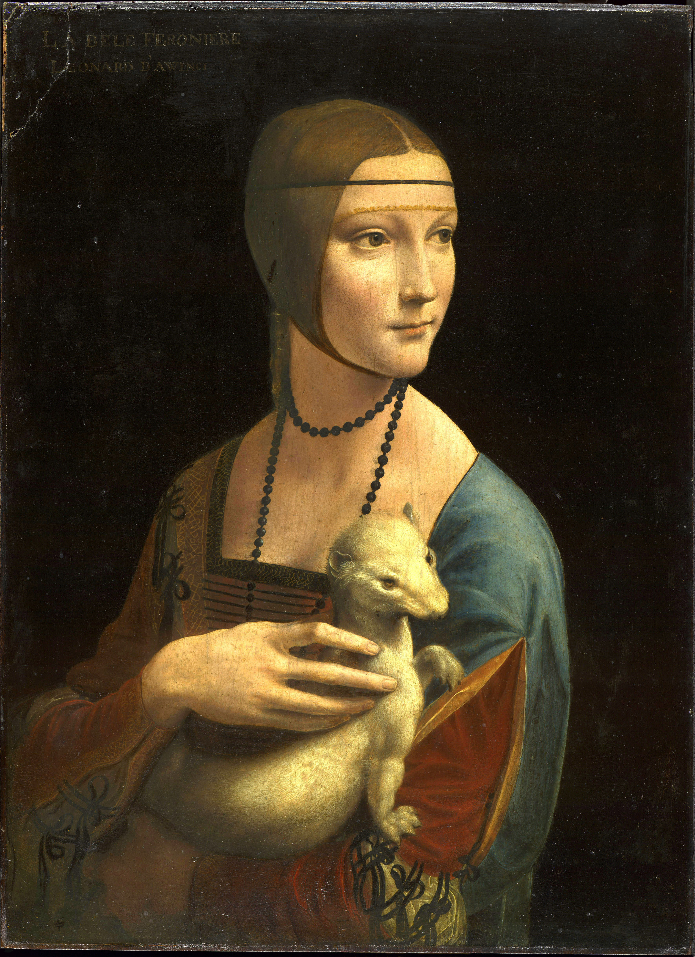
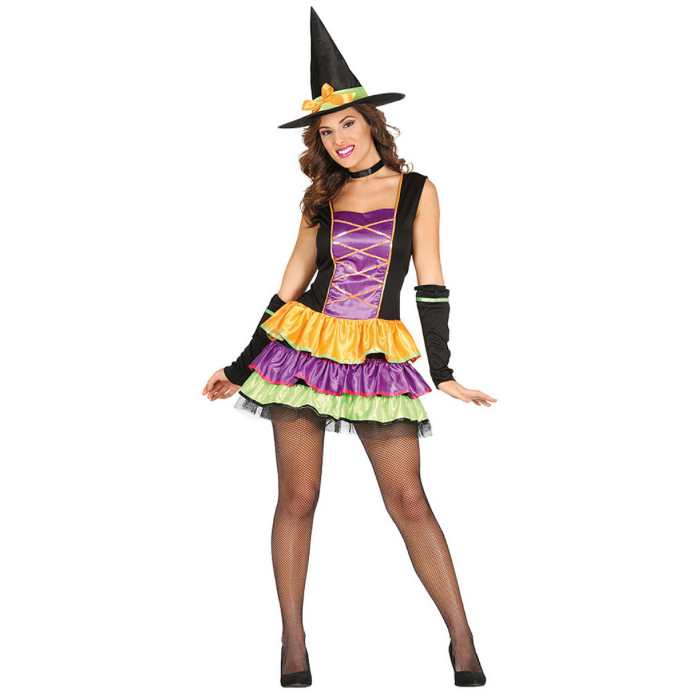
À quoi ressemblent l’Homo Chartisticus moyen, la puella chartistica type ?
?
IMAGE MORPHEE MOYENNE
À partir des photographies des promotions 1905 à 1934
(à intégrer si réussie)
?
Notes:
Images non sourcées et possiblement sous droit : ne pas diffuser

Slide 14
Pipologie
Notre coup de cœur
“J’aime beaucoup le visuel “Cravates”
« Tiens, les chartistes du XXIe siècle étudient massivement les graffitis ?”
“C’est normal le Dauphiné en Anjou sur la carte ?”
L’organisation par l’ADEMEC et l’accueil par l’École des chartes !
Merci à toute l’équipe et à l’institution

